Slide 1



ĐƯỜNG CONG PHẢI
/

Slide 2

ĐƯỜNG QUẸO PHẢI
/

Slide 3

Quẹo phải
rồi lại quẹo trái
/

Slide 4

/
CONG PHẢI RỒI LẠI CONG TRÁI

Slide 5

Quẹo trái
rồi lại quẹo phải
/

Slide 6

/
ĐƯỜNG QUẰN QUÈO

Slide 7

COI CHỪNG XE LỬA
/

Slide 8

DỪNG LẠI
/

Slide 9


/
KHU VỰC TRƯỜNG HỌC TỐC ĐỘ GIỚI HẠN 20 MILE / 1 GIỜ KHI ĐÈN VÀNG CHỚP

Slide 10
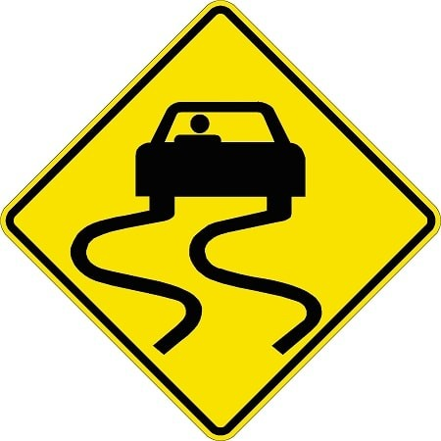
/
COI CHỪNG ĐƯỜNG TRƠN

Slide 11

/
COI CHỪNG LỀ ĐƯỜNG THẤP

Slide 12

/
CẤM QUẸO TRÁI

Slide 13
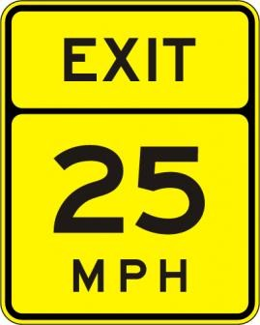
/
GIẢM TỐC ĐỘ 25 MILE 1 GIỜ CHUẨN BỊ QUẸO TRÁI

Slide 14

/
CẤM XE TẢI

Slide 15

/
ĐƯỜNG CẤM VÀO

Slide 16

/
SẮP ĐẾN ĐIỂM CUỐI ĐƯỜNG QUẸO PHẢI HOẶC TRÁI

Slide 17
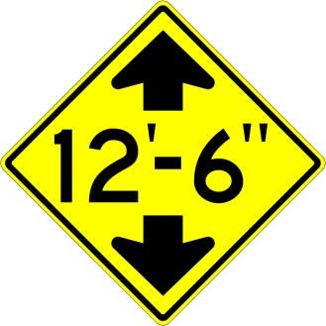

LOW CLEARANCE
CHIỀU CAO GIỚI HẠN 12 FEET 6 INCHES
/

Slide 18

ĐƯỜNG HAI CHIỀU
/

Slide 19

/
CHỈ DỪNG LÚC KHẨN CẤP

Slide 20

COI CHỪNG XE LỬA
/

Slide 21

XA LỘ TEXAS 235 VỀ HƯỚNG PHẢI VÀ TRÁI
/

Slide 22
XA LỘ TEXAS 235
ĐI THẲNG
/

Slide 23

CẦU HẸP CHỈ ĐỦ CHO HAI LANE ĐƯỜNG
/

Slide 24

/
CẢ HAI HƯỚNG ĐI THEO HƯỚNG MŨI TÊN

Slide 25

/
KHU VỰC ĐỖ XE DÀNH CHO NGƯỜI TÀN TẬT

Slide 26

/
CẤM ĐẬU XE

Slide 27
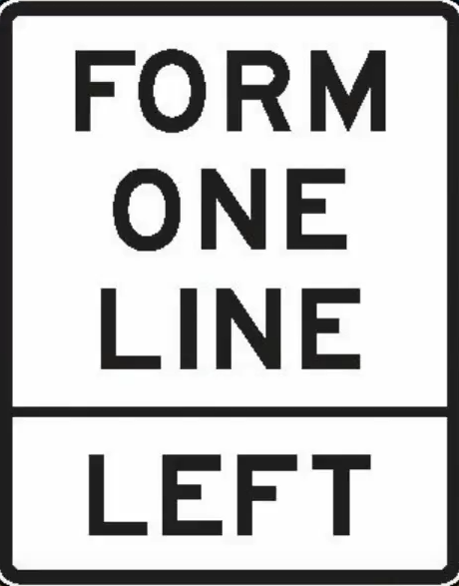
/
DỒN VỂ 1 LANE BÊN HƯỚNG TRÁI

Slide 28

/
TỐC ĐỘ GIỚI HẠN 50 MILE / 1 GIỜ

Slide 29
LOOP
270
ĐƯỜNG VÒNG
270
/

Slide 30

Phía trước là khu mặt đường thay đổi

Slide 31

//
Chạy chậm lại vì đến trường học

Slide 32

CẢ HAI LANE ĐỀU ĐƯỢC QUẸO TRÁI
/

Slide 33

COI CHỪNG ĐƯỜNG NHÔ
/

Slide 34

LỐI ĐI TẠM
(VỂ HƯỚNG PHẢI)

Slide 35

COI CHỪNG MẶT ĐƯỜNG THẤP CUỐNG
/

Slide 36

/
COI CHỪNG
NGƯỜI ĐI BỘ

Slide 37

GIỮ LỐI BÊN PHẢI Ở KHU PHÂN CHIA ĐƯỜNG
/

Slide 38

/
CHƯỚNG NGẠI BÊN ĐƯỜNG (PHẢI)

Slide 39

GIẢM LANE ĐƯỜNG
/

Slide 40

/
LANE BÊN PHẢI BUỘC PHẢI QUẸO PHẢI

Slide 41

SLOWER TRAFFIC KEEP RIGHT
GIAO THÔNG CHẠY CHẬM GIỮ BÊN PHẢI
/

Slide 42

ĐƯỜNG HẸP
/

Slide 43

/
COI CHỪNG CÓ ĐÁ TRÊN CẦU

Slide 44
LOOSE
GRAVEL
/
COI CHỪNG SỎI ĐÁ

Slide 45

/
NGÃ BA BÊN HƯỚNG PHẢI

Slide 46

NGÃ TƯ ĐƯỜNG
/

Slide 47
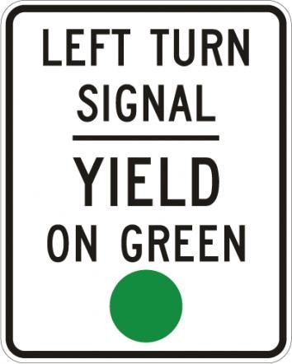
/
ĐÈN XANH QUẸO TRÁI NHƯỜNG ĐƯỜNG

Slide 48

/
ĐƯỜNG MỘT CHIỀU VỀ HƯỚNG PHẢI

Slide 49

/
KHU VỰC SỬA ĐƯỜNG

Slide 50

/
NHẬP LANE

Slide 51
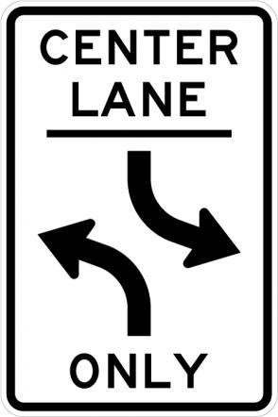
Lane trung tâm chỉ giành riêng để quẹo trái cho cả hai luồng xe

Slide 52
ROAD CONSTRUCTION AHEAD
/
KHU VỰC XÂY DỰNG

Slide 53
HIGHWAY
INTERSECTION 1000 FT
1000 FEET NỮA SẼ TỚI KHU VỰC GIÁP GIỚI XA LỘ
/

Slide 54
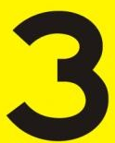
/
LỐI THOÁT XA LỘ TỐC ĐỘ 35 MILE/ 1 GIỜ

Slide 55

NHƯỜNG ĐƯỜNG
/

Slide 56

/
HẾT KHU VỰC BỒN CỎ PHÂN CHIA PHÍA TRƯỚC

Slide 57

/
KHU VỰC BỒN CỎ
PHÂN CHIA PHÍA TRƯỚC

Slide 58

/
VÙNG CẤM VƯỢT

Slide 59
/
CẤM VƯỢT

Slide 60

/
ĐƯỜNG PHÍA TRƯỚC CONG GẮT

Slide 61

/
COI CHỪNG XE TẢI

Slide 62

/
CẤM QUAY ĐẦU

Slide 63


/
COI CHỪNG ĐỒI DỐC

Slide 64

/
ĐƯỜNG NHŨNG SÌNH DỄ LEO LỀ

Slide 65
ĐƯỜNG QUẸO TRÁI
/

Slide 66
ĐƯỜNG CONG TRÁI
/

Slide 67

CÓ THỂ ĐI THẲNG HOẶC QUẸO PHẢI
/

Slide 68

/
HƯỚNG QUẸO CHỈ ĐƯỢC QUẸO TRÁI/PHẢI & THẲNG

Slide 69

/
CẤM QUẸO PHẢI

Slide 70

/
CẢNH GIÁC ĐƯỜNG RAY XE LỬA

Slide 71

/
PHÍA TRƯỚC CÓ ĐÈN GIAO THÔNG

Slide 72

/
PHÍA TRƯỚC CÓ BẢNG DỪNG

Slide 73
Cả hai lane đều được quẹo phải

